Slide 1

第6章 树和二叉树

Slide 2
学习内容
6.6 赫夫曼树及其应用
  6.6.1 最优二叉树(赫夫曼树)
  6.6.2 赫夫曼编码

Slide 3
学习目标
了解最优树的特性
掌握建立最优树的方法
掌握赫夫曼编码的方法

Slide 4
6.6.1 最优二叉树(赫夫曼树)
1 基本概念
① 结点路径：从树中一个结点到另一个结点之间的分支构成这两个结点之间的路径。
② 路径长度：结点路径上的分支数目称为路径长度。
③ 树的路径长度：从树根到每一个结点的路径长度之和。
④ 结点的带权路径长度：从该结点到树的根结点之间的路径长度与结点的权(值)的乘积。
权(值)：开销、代价、频度等的抽象称呼。
R
A
B
C
D
E
F
G
H5
①结点A与F之间路径为：(A,C) (C,F)
②路径长度：2
④结点H的带权路径长度：5*3

Slide 5
  ⑤树的带权路径长度：树中所有叶子结点的带权路径长度之和，记做：
WPL=w₁×l₁+w₂×l₂+⋯+w_{n}×l_{n}=∑w_{i}×l_{i} (i=1,2,⋯,n)
  其中：n为叶子结点的个数；w_{i}为第i个结点的权值； l_{i}为第i个结点的路径长度。
  ⑥赫夫曼树(Huffman树)：具有n个叶子结点(每个结点的权值为w_{i}) 的二叉树不止一棵，但在所有的这些二叉树中，必定存在一棵WPL值最小的树，称这棵树为Huffman树(或称最优树) 。

Slide 6
  (a) WPL=2×2+3×2+6×2+7×2=36；
  (b) WPL=2×1+3×2+6×3+7×3=47；
  (c) WPL=7×1+6×2+2×3+3×3=34。
2
7
3
6
2
3
6
7
6
7
2
3
(a)
(b)
(c)
Notes:
在许多判定问题时，利用Huffman树可以得到最佳判断算法。
其中(c)的 WPL值最小，可以证明是Huffman树。

Slide 7
2 Huffman树的构造
  ①根据n个权值{w₁, w₂, ⋯,w_{n}}，构造成n棵二叉树的集合F={T₁, T₂, ⋯,T_{n}}，其中每棵二叉树只有一个权值为w_{i}的根结点，没有左、右子树；
  ②在F中选取两棵根结点权值最小的树作为左、右子树构造一棵新的二叉树，且这棵新的二叉树根结点权值为其左、右子树根结点的权值之和；
  ③在F中删除这两棵树，同时将新得到的树加入F中；
  ④重复②、③，直到F只含一颗树为止。

Slide 8
构造Huffman树时，为了规范，规定F = {T₁,T₂, ⋯,T_{n}}中
  权值小的二叉树作为新构造的二叉树的左子树，权值大的二叉树作为新构造的二叉树的右子树；
  在取值相等时，深度小的二叉树作为新构造的二叉树的左子树，深度大的二叉树作为新构造的二叉树的右子树。

Slide 9
例：权值集合W={8, 3, 4, 6, 5, 5}构造Huffman树的过程。所构造的Huffman树的WPL是：
  WPL=6×2+3×3+4×3+8×2+5×3+5×3 =79
3
4
5
5
6
8
5
5
6
7
8
6
7
8
10
第一步
3
4
3
4
5
5
第二步
第三步
8
10
13
13
18
31
0
1
5
5
6
7
6
7
8
10
13
18
0
1
0
1
3
4
3
4
5
5
6
7
8
10
第四步
0
1
0
1
第五步
3
4
5
5
第六步

Slide 10
6.6.2 赫夫曼编码
1 编码问题
在数据通讯中，要求
  电文编码要尽可能地短
  设计长短不等的编码，且必须保证任意字符的编码都不是另一个字符编码的前缀，这种编码即前缀编码。
Huffman树可以用来构造编码长度不等且译码不产生二义性的编码。
设电文中的字符集C={c₁,c₂, ⋯,c_{i}, ⋯,c_{n}}，各个字符出现的次数或频度集W={w₁,w₂, ⋯,w_{i}, ⋯,w_{n}}。
Notes:
A、B、C、D
0、00、1、01
0000：AAAA、ABA、BB、BAA、AAB
在电报收发等数据通讯中，常需要将传送的文字转换成由二进制字符0、1组成的字符串来传输。为了使收发的速度提高，就要求电文编码要尽可能地短。此外，要设计长短不等的编码，还必须保证任意字符的编码都不是另一个字符编码的前缀，这种编码称为前缀编码。

Slide 11
2 解决方法(赫夫曼编码方法)
以字符集C作为叶子结点，次数或频度集W作为结点的权值来构造 Huffman树。
  规定Huffman树中左分支代表“0”，右分支代表“1” 。
  从根结点到每个叶子结点所经历的路径分支上的“0”或“1”所组成的字符串，为该结点所对应的编码，称之为Huffman编码。
Notes:
由于每个字符都是叶子结点，不可能出现在根结点到其它字符结点的路径上，所以一个字符的Huffman编码不可能是另一个字符的Huffman编码的前缀。

Slide 12
例6-2 设权w=(5,29,7,8,14,23,3,11),n=8,按算法6.2构造赫夫曼树。

Slide 13
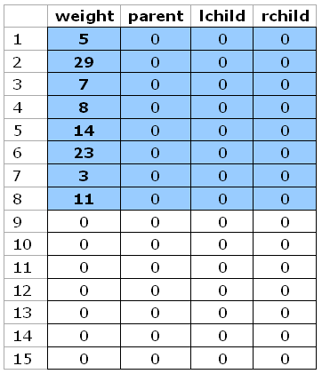
HT的初态

Slide 14
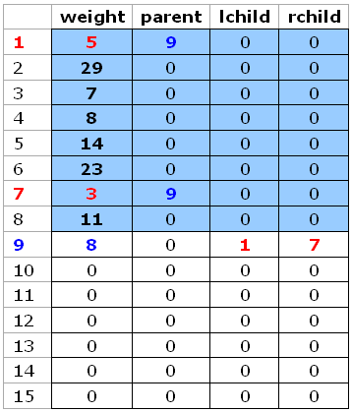

Slide 15
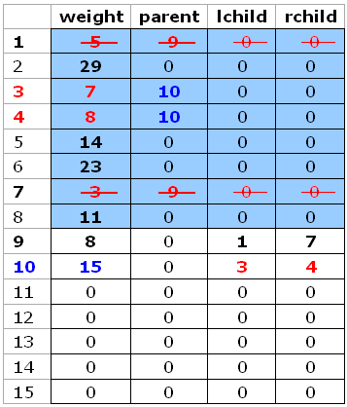

Slide 16
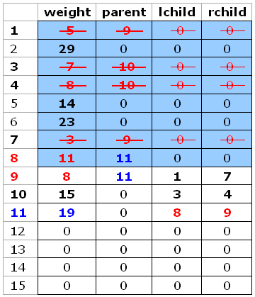
. . . . . .

Slide 17
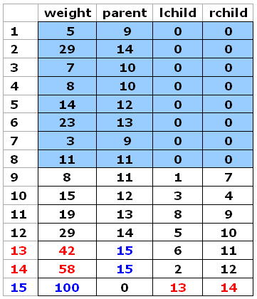
HT的终态

Slide 18
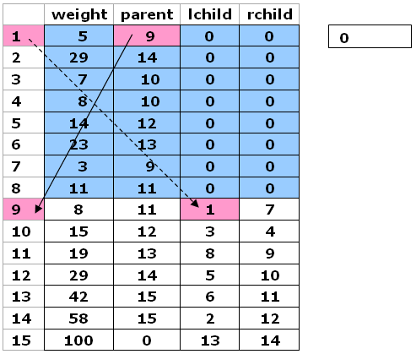

Slide 19
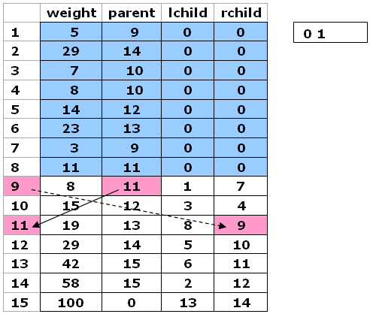

Slide 20
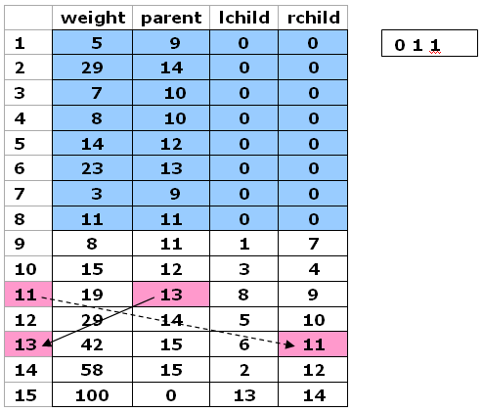

Slide 21
